Slide 1

餐點視覺檢測系統
FOOD VISION DETECTION SYSTEM
指導老師：朱彥銘教授
組員:
0524032吳心珮
0524037邱睿揚
0524056羅維琪

Slide 2
01
循序圖
02
類別圖
CONTENT
03
測試計畫-單元測試
目錄 >>
04
目前的執行進度
05
GitHub展示
1

Slide 3

循序圖
2

Slide 4
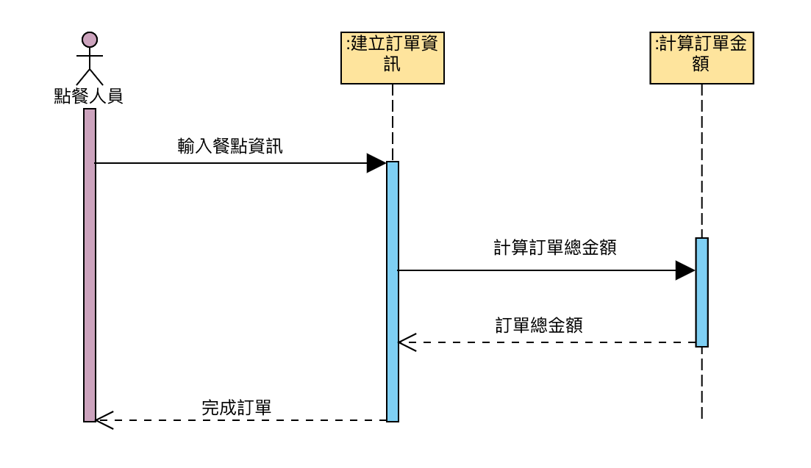
循序圖-新增訂單
3

Slide 5
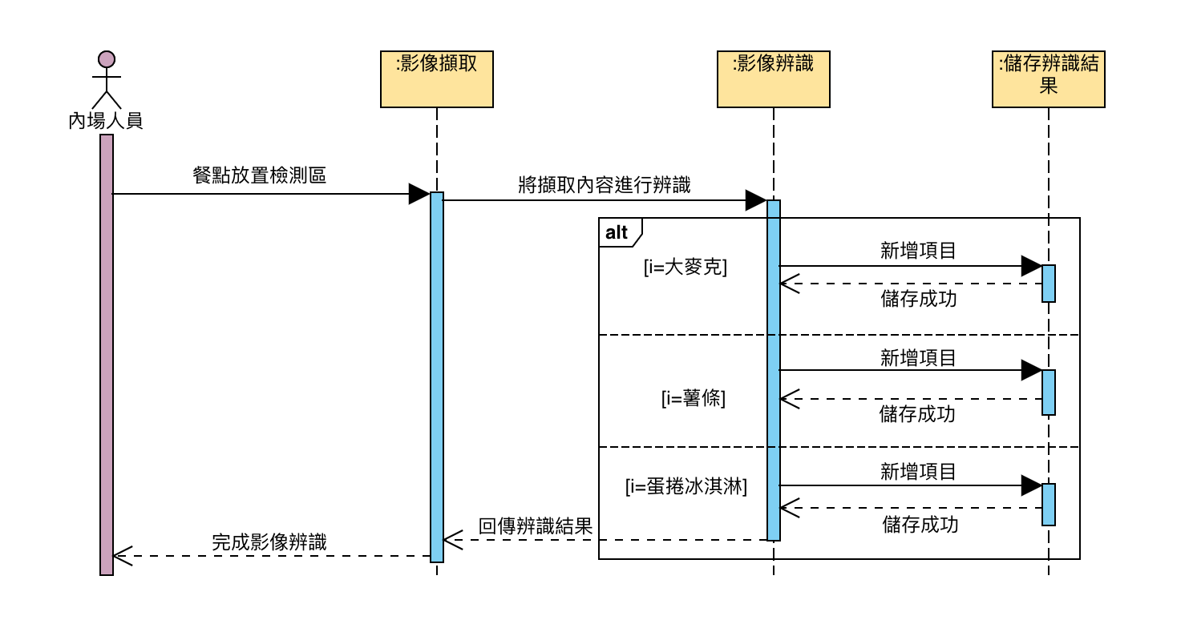
循序圖-檢視餐點
opt
4

Slide 6
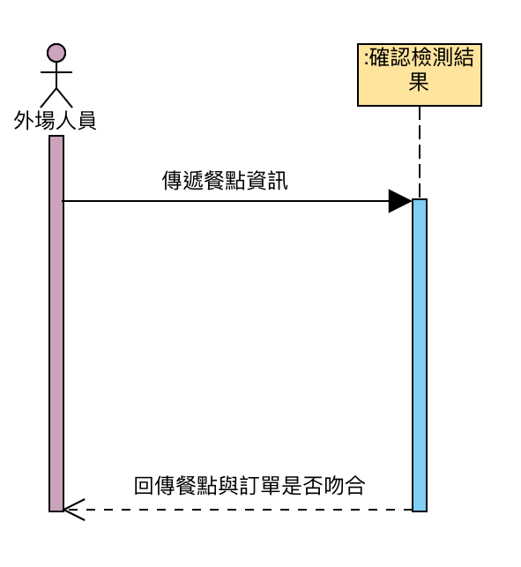
循序圖-餐點確認與否
5

Slide 7
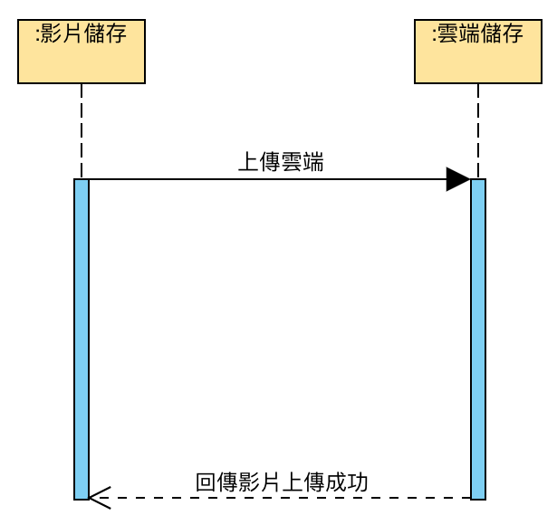
循序圖-影片儲存
6

Slide 8
類別圖
7

Slide 9
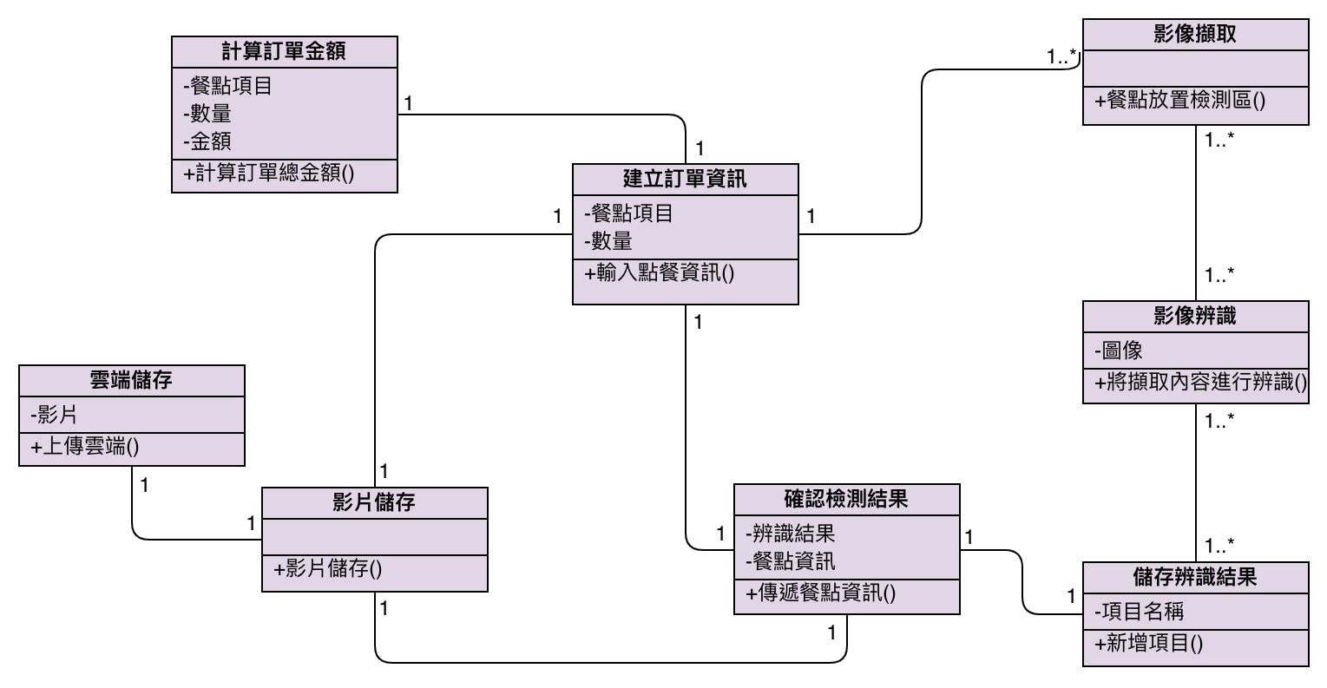
類別圖
8

Slide 10
測試計畫-單元測試
9

Slide 11


軟體測試報告-單元測試(1/2)
測試之環境
測試之方法
硬體
軟體
將本專案系統劃分成四個單元，
並分別進行單元測試。
PC電腦 win10 pro
Virtual Studio Code
10

Slide 12
軟體測試報告-單元測試(2/2)
單元測試列表
單元名稱 | 測試名稱 | 測試介紹
1.訂單處理單元 | 比對訂單資訊 | 新增訂單及計算訂單金額是否正確
2.影像擷取單元 | 擷取畫面測試 | 利用攝影機，將經過檢測區的商品拍照，測試影像擷取功能是否正常
3.影像處理/辨識單元 | 檢測擷取畫面 | 辨識擷取畫面之商品是否正確
4.影片儲存/上傳單元 | 儲存上傳測試 | 測試影片是否有正常儲存及上傳
11

Slide 13
目前的執行進度
12

Slide 14





目前執行進度報告
新增訂單
計算訂單總金額
影像擷取
辨識各種漢堡以及餐點
辨識飲料
13

Slide 15

ＧitＨub展示
14

Slide 16
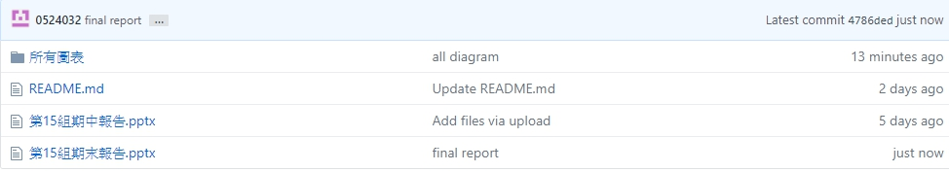
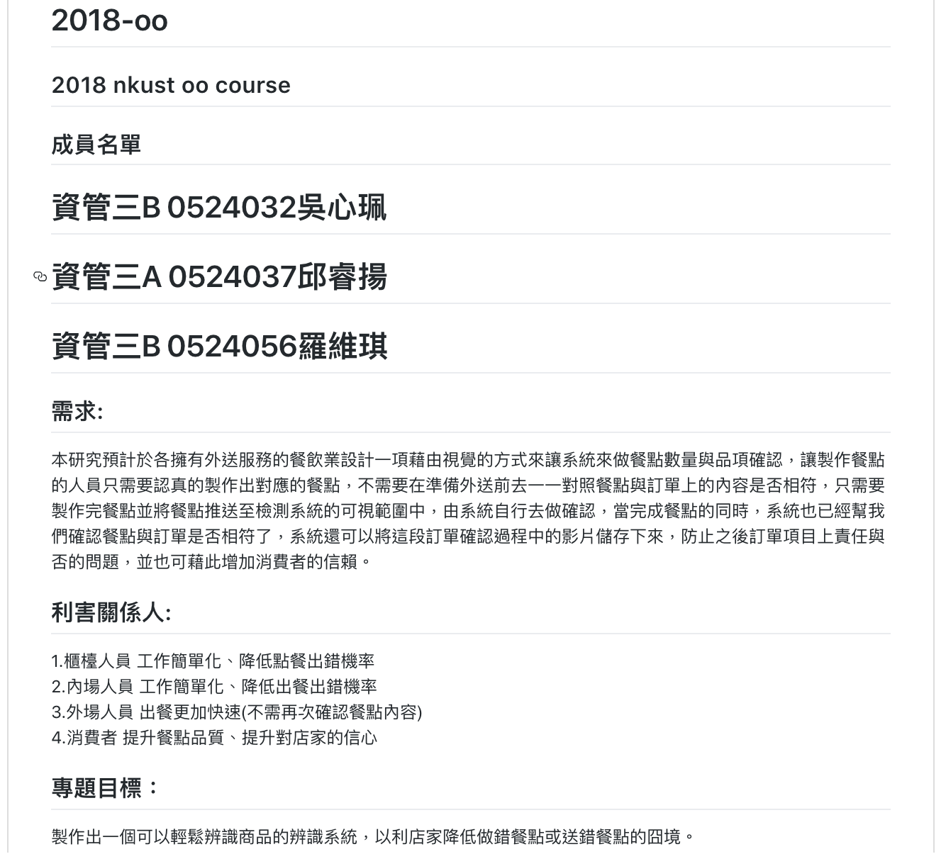
15

Slide 17
THANK YOU
16

